Slide 1
CHÀO MỪNG CẢ LỚP
ĐẾN BUỔI HỌC MỚI!

Slide 2

KHỞI ĐỘNG
Nêu cảm nghĩ của em về câu danh ngôn sau:
Chúng ta không thể thay đổi hướng gió nhưng chúng ta có thể điều chỉnh được cánh buồm.
(Dolly Parton)

Slide 3
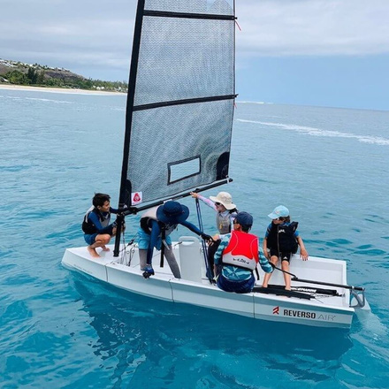


Người lái thuyền không thể biết khi nào hướng gió thay đổi nhưng luôn có thể điều chỉnh cánh buồm thuận theo chiều gió để bình an tiến lên.

Slide 4


Thay đổi trong cuộc sống có thể đến bất cứ lúc nào, không lường trước được.
Có thể kiểm soát được thái độ và cách phản ứng trước thay đổi đó.

Slide 5
BÀI 7: THÍCH ỨNG
VỚI THAY ĐỔI

Slide 6
01
02
NỘI DUNG BÀI HỌC
Một số thay đổi có khả năng xảy ra trong cuộc sống của em và gia đình
Một số biện pháp để thích ứng với thay đổi trong cuộc sống

Slide 7

01
MỘT SỐ THAY ĐỔI CÓ KHẢ NĂNG XẢY RA TRONG CUỘC SỐNG CỦA EM VÀ GIA ĐÌNH

Slide 8



kenhgiaovien
Bài giảng và giáo án này chỉ có duy nhất trên kenhgiaovien.com
Bất cứ nơi nào đăng bán lại đều là đánh cắp bản quyền và hưởng lợi bất chính trên công sức của giáo viên.
Vui lòng không tiếp tay cho hành vi xấu.
https://kenhgiaovien.com/
Zalo: 0386 168 725

Slide 9



a. Nêu ý kiến về các trường hợp thích nghi với thay đổi
Thảo luận nhóm
Đọc các trường hợp trong SGK tr.34 - 35 và trả lời câu hỏi:
Em hãy nêu những thay đổi đã xảy ra và ảnh hưởng của nó đến cuộc sống của các nhân vật trong những trường hợp dưới đây.

Slide 10

Nhóm 1, 2
Tìm hiểu trường hợp 1:
T rất đau buồn vì sự ra đi đột ngột của bà nội. Từ nhỏ, T được bà chăm sóc, chỉ bảo. Lớn lên, bạn vẫn rất gần gũi và thường hay chia sẻ, tâm sự với bà. Giờ không còn bà ở bên cạnh, T không chấp nhận được sự thật này, bạn thường nhốt mình trong phòng, khóc và chìm đắm trong sự đau buồn.

Slide 11
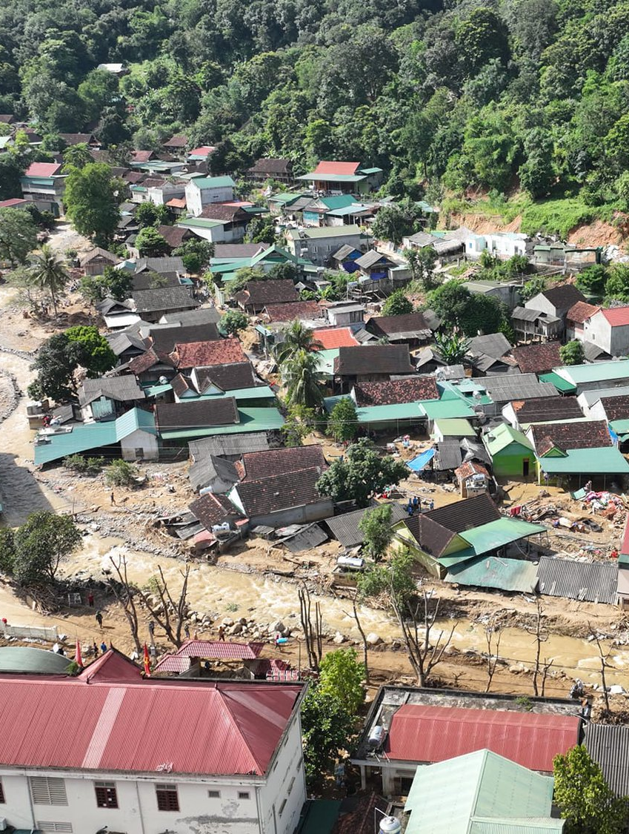
Nhóm 3, 4
Tìm hiểu trường hợp 2:
Do hậu quả của trận lũ quét, gia đình V phải sơ tán đến nơi ở tạm. Mặc dù được chính quyền hỗ trợ nhưng cuộc sống của gia đình V vẫn chịu ảnh hưởng nặng nề, giao thông gián đoạn, tài sản bị cuốn đi, việc học tập và sinh hoạt đều gặp nhiều khó khăn.

Slide 12
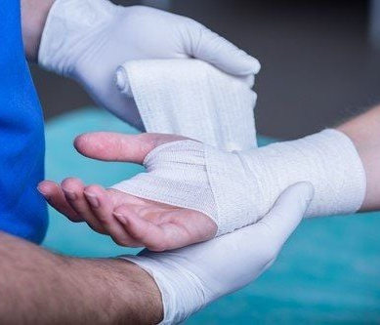
Nhóm 5, 6
Tìm hiểu trường hợp 3:
Anh K ước mơ trở thành nghệ sĩ piano và đã đạt được nhiều giải thưởng. Nhưng không may, một tai nạn xảy ra khiến anh bị chấn thương ở tay và không thể chơi đàn được nữa. Anh K rất buồn và lo lắng cho tương lai của mình.

Slide 13
a. Nêu ý kiến về các trường hợp thích nghi với thay đổi
Trường hợp 1
Thay đổi
Ảnh hưởng
Sự ra đi của bà nội.
Không chấp nhận sự thật, nhốt mình trong phòng, khóc, chìm đắm trong đau buồn.

Slide 14
a. Nêu ý kiến về các trường hợp thích nghi với thay đổi
Trường hợp 2
Thay đổi
Ảnh hưởng
Gia đình phải sơ tán đến nơi ở tạm.
Cuộc sống bị xáo trộn: giao thông gián đoạn, sinh hoạt gặp nhiều khó khăn,…

Slide 15
a. Nêu ý kiến về các trường hợp thích nghi với thay đổi
Trường hợp 3
Thay đổi
Ảnh hưởng
Tai nạn khiến anh K bị thương ở tay.
Ước mơ trở thành nghệ sĩ piano không thực hiện được.

Slide 16
Biến cố
ThS. Đặng Hoàng An: Năm 2016, bị té ngã → chấn thương nặng dẫn đến liệt đôi chân.
Ông Đinh Ngọc Phương: rào cản tuổi tác, khó theo kịp với công nghệ của xã hội hiện đại → khó kết nối với bạn bè, người thân.

Slide 17
Tập làm quen với xe lăn.
Tìm đến những tấm gương để truyền cảm hứng.
Không muốn làm gánh nặng cho gia đình.
Tham gia nói chuyện, tư vấn tâm lí.
Khởi nghiệp trồng nấm.
ThS. Đặng Hoàng An
Hành động để thích nghi
Ông Đinh Ngọc Phương
Chủ động nhờ con cháu chỉ cách dùng mạng xã hội.

Slide 18
Kết quả
ThS. Đặng Hoàng An: có thêm hi vọng sống và đang cống hiến hết mình.
Ông Đinh Ngọc Phương: biết được nhiều thứ diễn ra trong cuộc sống, kết nối được với người thân và có thêm nhiều bạn bè mới.

Slide 19
TRÒ CHƠI: AI NHANH, AI ĐÚNG?
Luật chơi:
Thảo luận nhóm đôi trong 2 phút, liệt kê những thay đổi có thể xảy ra trong cuộc sống và hướng giải quyết của nhóm.
Nếu hướng giải quyết của nhóm chưa hợp lí, các nhóm khác có thể giơ tay và đưa ra ý kiến của nhóm mình.

Slide 20

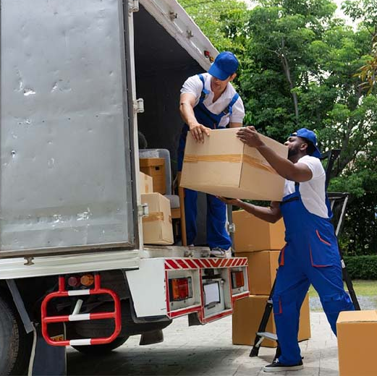
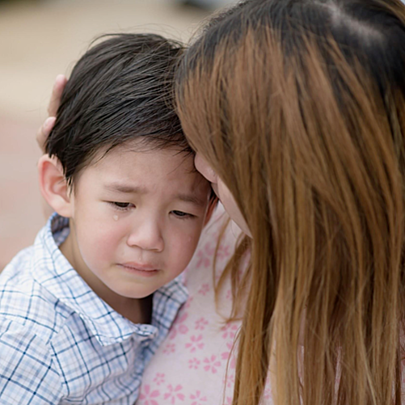

b. Những thay đổi khác có thể xảy ra trong cuộc sống
Thay đổi hoàn cảnh sống:
Chuyển nhà, chuyển trường,...
Bố mẹ đi làm xa.
Tài chính gia đình gặp khó khăn.

Slide 21
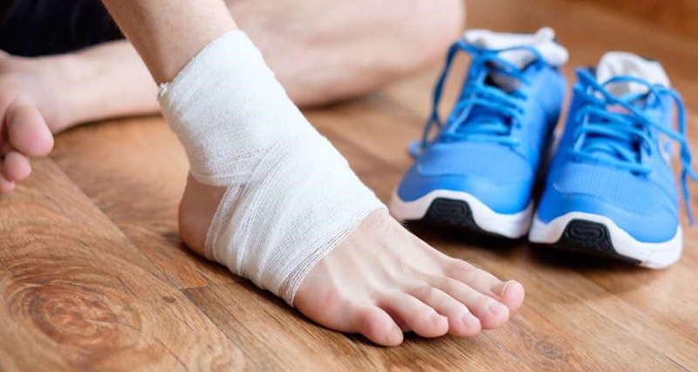
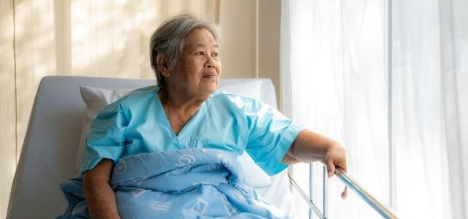

b. Những thay đổi khác có thể xảy ra trong cuộc sống
Thay đổi về sức khoẻ: tai nạn, chấn thương, bệnh hiểm nghèo của bản thân hay của người thân trong gia đình.
Sự ra đi của người thân.

Slide 22

02
MỘT SỐ BIỆN PHÁP ĐỂ THÍCH ỨNG VỚI THAY ĐỔI TRONG CUỘC SỐNG

Slide 23

a. Ý nghĩa của thái độ tích cực khi đối mặt với
thay đổi lớn trong cuộc sống
Thảo luận nhóm đôi, đọc thông tin trong SGK tr.35 - 36 và trả lời câu hỏi:
Theo em, việc chấp nhận sự thay đổi, giữ bình tĩnh và tìm cách giải quyết vấn đề có ý nghĩa như thế nào đối với mỗi người khi phải đối mặt với thay đổi lớn trong cuộc sống?

Slide 24
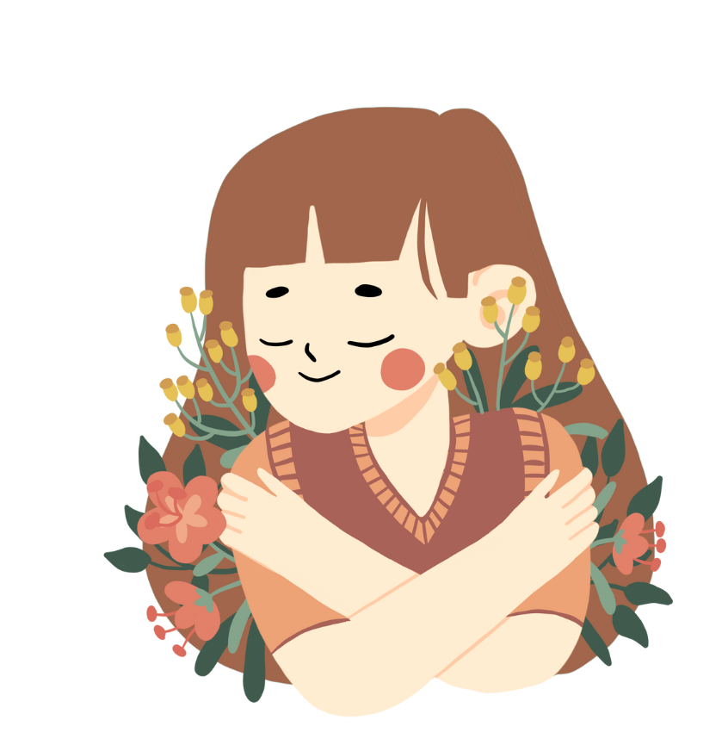
a. Ý nghĩa của thái độ tích cực khi đối mặt với
thay đổi lớn trong cuộc sống
Chấp nhận sự thay đổi, giữ bình tĩnh và tìm cách giải quyết vấn đề giúp:
Thích ứng được với những thay đổi trong cuộc sống.
Mỗi người có thể sống phù hợp hoàn cảnh, phát triển bản thân.

Slide 25
a. Ý nghĩa của thái độ tích cực khi đối mặt với
thay đổi lớn trong cuộc sống
Học cách chấp nhận và thích nghi với sự thay đổi.
Chấp nhận sự thay đổi là tất yếu
Với những thay đổi lớn, xảy đến bất ngờ: cần nhiều thời gian hoặc cần sự hỗ trợ.

Slide 26
a. Ý nghĩa của thái độ tích cực khi đối mặt với
thay đổi lớn trong cuộc sống
Làm chủ cảm xúc, giữ thái độ điềm tĩnh suy xét lại toàn bộ vấn đề.
Giữ bình tĩnh
Hít thở sâu, nhìn nhận vấn đề thấu đáo, chia sẻ với người thân, lắng nghe ý kiến những người mình tin tưởng.

Slide 27
Chủ động đánh giá, tham khảo cách khác nhau để lựa chọn cách giải quyết tích cực và phù hợp nhất.
Tìm cách giải quyết vấn đề theo hướng tích cực
Lưu ý: Nếu cách giải quyết vượt quá khả năng, cần chủ động tìm kiếm sự hỗ trợ từ người đáng tin cậy.

Slide 28
b. Tư vấn cách thích ứng phù hợp
Thảo luận nhóm, đọc lại trường hợp 1 và 2 trong mục 1 SGK tr. 34
và thực hiện nhiệm vụ: Em hãy áp dụng thông tin trên để tư vấn
giúp bạn T và V ở mục 1 có cách thích ứng phù hợp.
Nhóm 1 + 2:
Đọc lại trường hợp 1 và đưa ra lời khuyên.
Nhóm 3 + 4:
Đọc lại trường hợp 2 và đưa ra lời khuyên.

Slide 29
Dành thời gian cho bản thân, ở bên cạnh gia đình, bạn bè để có thêm sức mạnh.
Chấp nhận sự thật (bà già yếu và qua đời).
Trường hợp 1
Trân trọng thời gian được ở bên những người thân yêu.
Chăm chỉ học, sống tốt, hạnh phúc để bà yên lòng.

Slide 30
Chấp nhận thiên tai xảy ra nằm ngoài sự kiểm soát.
Biết ơn vì mình và người thân còn sống, có nơi ở, thức ăn.
Trường hợp 2
Học cách thích nghi với hoàn cảnh mới, cùng với gia đình và những người xung quanh ổn định cuộc sống.
Nếu điều xảy ra và việc thích nghi là quá sức, cần tìm sự hỗ trợ, ủng hộ từ những người xung quanh.

Slide 31
TRÒ CHƠI: NHÀ THÔNG THÁI
Luật chơi:
Mỗi nhóm có 2 phút để thảo luận những từ khoá thể hiện ý nghĩa của việc thích ứng với những thay đổi trong cuộc sống.
Nhóm cử 3 đại diện viết lên bảng phụ câu trả lời trong 2 phút.
Kết thúc trò chơi, nhóm nào viết được nhiều đáp án đúng và không trùng nhau nhất sẽ giành chiến thắng.

Slide 32
c. Ý nghĩa của việc thích ứng được
với những thay đổi trong cuộc sống
Giúp vượt qua khó khăn, sự thay đổi của hoàn cảnh.
Ý nghĩa
Sống phù hợp với hoàn cảnh.
Không ngừng tự hoàn thiện và phát triển bản thân.

Slide 33
LUYỆN TẬP
(Câu hỏi trắc nghiệm)

Slide 34
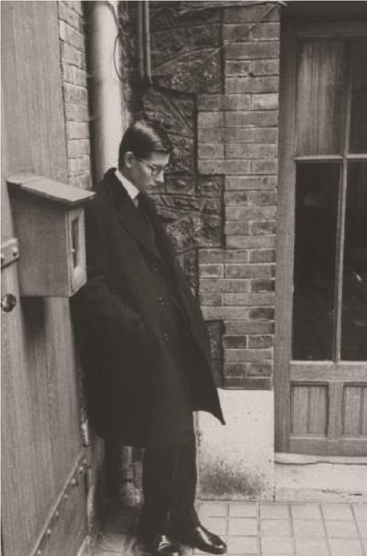


TRÒ CHƠI:
MẢNH GHÉP DIỆU KÌ
Mảnh ghép
số 1
Mảnh ghép
số 2
Mảnh ghép
số 3
Mảnh ghép
số 4
Yves Saint Laurent cô độc tại đám tang của Christian Dior, Paris 1957.
Mảnh ghép
số 5
Mảnh ghép
số 6
Mảnh ghép
số 7
Mảnh ghép
số 8
Notes:
GV bấm vào từng mảnh ghép để mở câu hỏi. Sau khi mở hết 8 mảnh ghép, GV bấm vào hình bóng đèn để mở chú thích cho hình ảnh và chia sẻ thêm cho HS.
GV bấm vào mũi tên màu cam để chuyển sang nội dung tiếp theo.

Slide 35

Mảnh ghép số 1: Chấp nhận sự thay đổi là tất yếu
có nghĩa là gì?
A. Cần xác định sự thay đổi là điều không thể tránh khỏi trong cuộc sống.
A. Cần xác định sự thay đổi là điều không thể tránh khỏi trong cuộc sống.
B. Trước những biến cố bất ngờ, cần biết kìm nén cảm xúc.
C. Giữ thái độ sợ hãi, lo lắng trước sự thay đổi.
D. Quyết định nhanh chóng để giải quyết thay đổi xảy ra.
Notes:
GV bấm vào hình mũi tên đỏ để quay lại slide chọn câu hỏi.

Slide 36
Mảnh ghép số 2: Thích ứng với thay đổi
mang lại lợi ích gì cho mỗi người?
A. Không có sự linh hoạt
trong cuộc sống.
B. Tự hoàn thiện và phát triển bản thân.
B. Tự hoàn thiện và phát triển bản thân.
C. Nản chí trước sự thay đổi của hoàn cảnh.
D. Không bao giờ khuất phục trước sự thay đổi.
Notes:
GV bấm vào hình mũi tên đỏ để quay lại slide chọn câu hỏi.

Slide 37
Mảnh ghép số 3: Trong môi trường học tập mới,
em KHÔNG nên làm gì?
A. Chủ động bắt chuyện với
mọi người.
B. Giúp đỡ bạn mới nếu bạn gặp khúc mắc trong việc học.
C. Chia sẻ với nhau những câu chuyện trên lớp cũng như ở nhà.
D. Xa lánh bạn bè có
hoàn cảnh khó khăn.
D. Xa lánh bạn bè có
hoàn cảnh khó khăn.
Notes:
GV bấm vào hình mũi tên đỏ để quay lại slide chọn câu hỏi.

Slide 38
Mảnh ghép số 4: Trước những tình huống bất ngờ xảy ra, chúng ta cần phải làm gì?
A. Giữ bình tĩnh, suy xét lại
vấn đề để tìm cách ứng phó.
A. Giữ bình tĩnh, suy xét lại
vấn đề để tìm cách ứng phó.
B. Hoảng hốt, tìm sự giúp đỡ của người khác.
C. Cho đó là điều tất yếu,
mặc cho nó trôi.
D. Vội vàng xử lí vấn đề,
không chia sẻ cho bất cứ ai.
Notes:
GV bấm vào hình mũi tên đỏ để quay lại slide chọn câu hỏi.

Slide 39
Mảnh ghép số 5: Đâu là cách điều chỉnh bản thân
để thích ứng với sự thay đổi?
A. Sống khép kín, xa lánh bạn bè.
B. Rủ rê các bạn tham gia các hội nhóm không lành mạnh trên không gian mạng.
C. Thay đổi cách suy nghĩ luôn theo hướng tích cực.
C. Thay đổi cách suy nghĩ luôn theo hướng tích cực.
D Cho bạn xem bài, nhắc bài bạn trong giờ kiểm tra.
Notes:
GV bấm vào hình mũi tên đỏ để quay lại slide chọn câu hỏi.

Slide 40
Mảnh ghép số 6: Biện pháp nào KHÔNG phải thích ứng
với thay đổi trong cuộc sống?
A. Gió chiều nào hướng
theo chiều đó.
A. Gió chiều nào hướng
theo chiều đó.
B. Chấp nhận sự thay đổi là
tất yếu.
C. Giữ sự bình tĩnh trong
mọi hoàn cảnh.
D. Chủ động tìm cách giải quyết vấn đề theo hướng tích cực.
Notes:
GV bấm vào hình mũi tên đỏ để quay lại slide chọn câu hỏi.

Slide 41
Mảnh ghép số 7: Câu tục ngữ: “Chớ thấy sóng cả
mà ngã tay chèo” khuyên chúng ta điều gì?
A. Đoàn kết.
B. Trung thành.
C. Tiết kiệm.
D. Tự tin.
D. Tự tin.
Notes:
GV bấm vào hình mũi tên đỏ để quay lại slide chọn câu hỏi.

Slide 42
Mảnh ghép số 8: Tại sao mỗi cá nhân
cần phải thích ứng với sự thay đổi?
A. Việc thích ứng với sự thay đổi giúp cho bản thân tự nâng cao ý thức, lòng tự trọng của mỗi người.
B. Việc thích ứng với sự thay đổi bắt buộc con người phải phát triển theo hướng mà người đưa ra kỷ luật mong muốn.
C. Việc thích ứng với sự thay đổi giúp cho bản thân dễ dàng học tập và phát triển hơn.
D. Việc thích ứng với sự thay đổi giúp cho xã hội không có sự phân biệt đối xử, phân cấp giai tầng.
Notes:
GV bấm vào hình mũi tên đỏ để quay lại slide chọn câu hỏi.

Slide 43
LUYỆN TẬP
(Câu hỏi tự luận)

Slide 44


Nhiệm vụ 1: Thay đổi có khả năng xảy ra trong cuộc sống
Em hãy nêu một số thay đổi có khả năng xảy ra trong cuộc sống của bản thân và gia đình theo gợi ý dưới đây:
Thay đổi | Nguyên nhân | Hậu quả

Slide 45
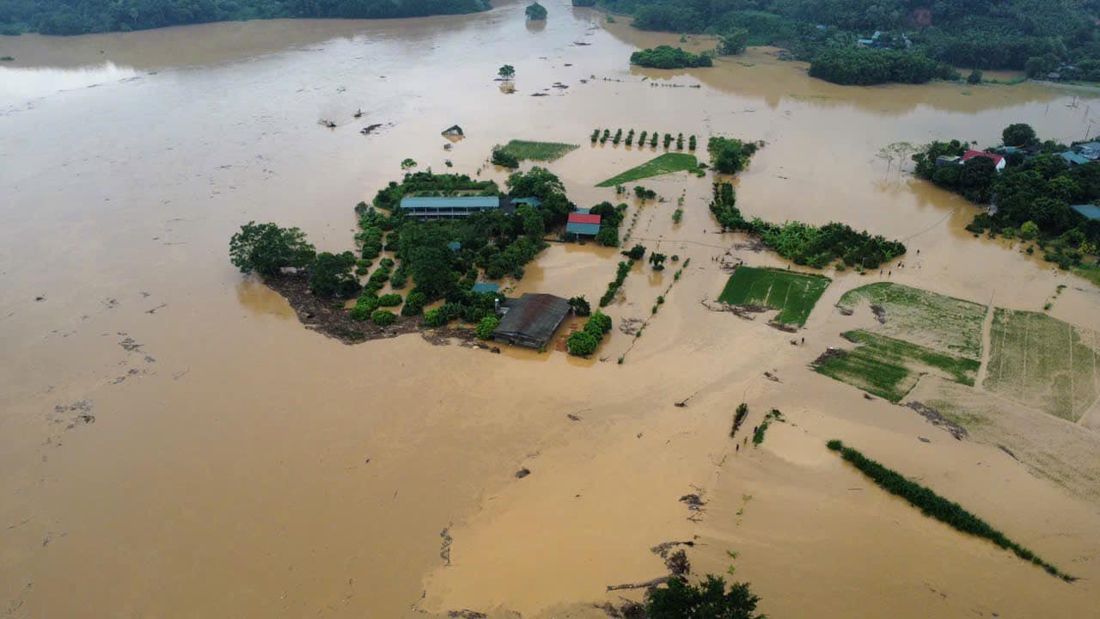
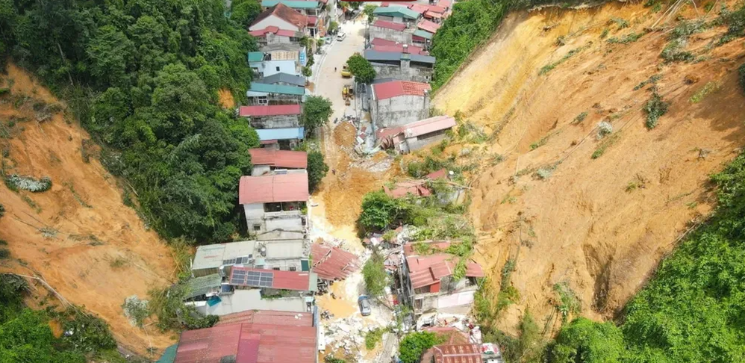
Thay đổi | Nguyên nhân | Hậu quả
Môi trường sống.
Thiên tai (bão lũ, sạt lở, ngập nước,…).
Mất mát tài sản, gián đoạn giao thông, ảnh hưởng việc học tập và sinh hoạt.

Slide 46
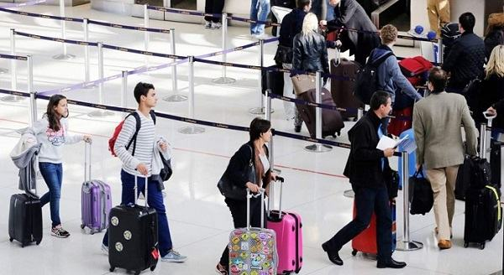

Thay đổi | Nguyên nhân | Hậu quả
Gia đình.
Mất đi người thân, bố mẹ đi làm xa, chuyển nhà,…
Cảm giác thiếu vắng, hụt hẫng, buồn phiền, nhớ,… thay đổi trong sinh hoạt hằng ngày.

Slide 47
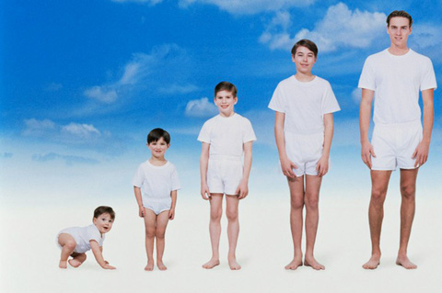
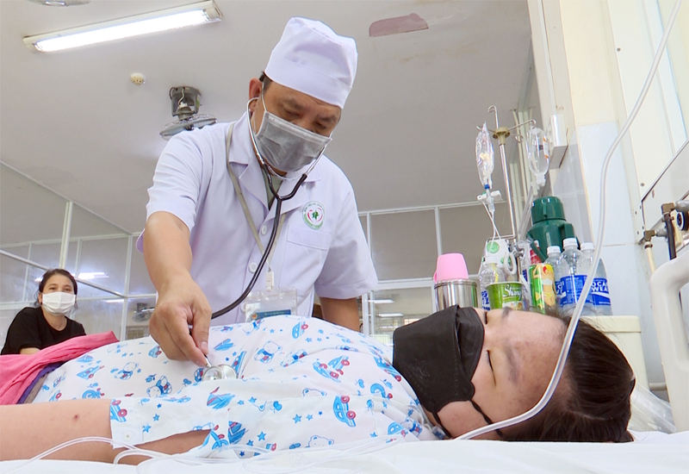
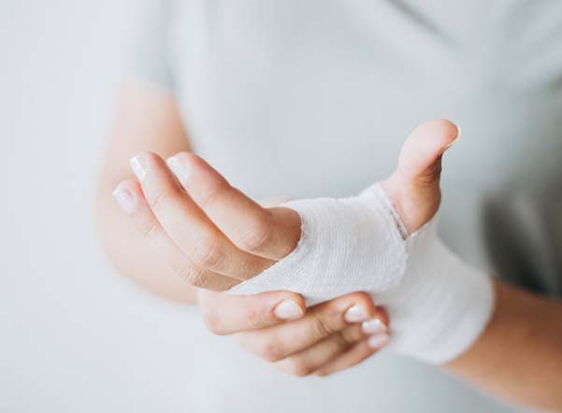
Thay đổi | Nguyên nhân | Hậu quả
Bản thân (ngoại hình, sức khoẻ,…).
Ốm đau, tai nạn, thay đổi tâm sinh lí,…
Ảnh hưởng đến sinh hoạt hằng ngày, cảm xúc thay đổi, có thể phải thay đổi kế hoạch tương lai,…

Slide 48

Nhận định | Đồng tình | Không đồng tình | Giải thích
a. Thay đổi xảy đến luôn đi cùng với khó khăn và tiêu cực, càng tránh được thay đổi thì càng tốt.
Có nhiều cách để nhìn nhận vấn đề: trong khó khăn cũng có cơ hội, bên cạnh tiêu cực cũng có những mặt tích cực → cần lựa chọn góc nhìn phù hợp và hữu ích với bản thân.

Slide 49
Nhận định | Đồng tình | Không đồng tình | Giải thích
b. Thích ứng với thay đổi là một trải nghiệm giúp con người học hỏi để trưởng thành.
Thích ứng với thay đổi → học được cách đối diện, cách thích ứng với những điều mới, khám phá khả năng của bản thân, áp dụng những kiến thức, kĩ năng đã học để giải quyết vấn đề → phát triển và trưởng thành.

Slide 50
Nhận định | Đồng tình | Không đồng tình | Giải thích
c. Ngay cả khi cuộc sống ổn định, chúng ta vẫn cần học tập và rèn luyện kĩ năng thích ứng với sự thay đổi.
Không thể biết trước được tương lai: môi trường sống, khoa học công nghệ thay đổi không ngừng,… → luôn cần học tập, rèn luyện kĩ năng thích ứng với thay đổi để sẵn sàng ứng phó khi cần thiết.

Slide 51
Nhiệm vụ 3: Nêu ý kiến về các tình huống
Em hãy vận dụng cách thích ứng với sự thay đổi để tư vấn cho các bạn trong những tình huống sau:
Nhóm 1+2: a) Bạn B lần đầu sống xa nhà để lên thành phố học. Ở một mình, B chưa biết cân đối tài chính, mua sắm nhiều thứ không cần thiết nên thường xuyên bị thiếu tiền ăn, thậm chí tiêu cả vào tiền thuê nhà. Sống một mình, không có ai nhắc nhở nên nhiều khi B mải chơi theo bạn, đi sớm về khuya, không để ý chuyện học tập.

Slide 52
Nhiệm vụ 3: Nêu ý kiến về các tình huống
Nhóm 3+4: b) Mẹ bạn P bị đột quỵ phải nằm liệt một chỗ, sinh hoạt cá nhân cũng cần có người hỗ trợ. P lo lắng cho mẹ và thấy lúng túng khi trong nhà vừa thiếu bàn tay mẹ vừa cần có người chăm sóc cho mẹ.
Nhóm 5+6: c) Bố mẹ bạn S có cơ hội đi làm việc ở xa với thu nhập tốt hơn nên đã gửi S về quê sống cùng ông bà để bố mẹ đi lao động. S gặp nhiều khó khăn để thích ứng với hoàn cảnh mới khi vừa phải sống xa bố mẹ, lại chuyển nơi ở, chuyển trường.

Slide 53
Trường hợp a
Thay đổi: B sống xa nhà và phải tự lập.
Cách thích ứng:
• Học tập, áp dụng kĩ năng vào cuộc sống.
• Ý thức được hoàn cảnh và kỉ luật với bản thân, xác định rõ những ưu tiên.
• Tìm kiếm sự giúp đỡ từ gia đình; học hỏi kinh nghiệm từ bạn bè, thầy cô; kết nối nhóm bạn cùng sở thích, cùng lớp, cùng quê,...

Slide 54
Trường hợp b
Thay đổi: Mẹ bị đột quỵ.
Cách thích ứng:
• Chấp nhận hoàn cảnh và sự thật này.
• Làm chủ cảm xúc của bản thân.
• Chủ động sắp xếp thời gian vừa học vừa chăm sóc mẹ.
• Tham gia thảo luận, nói chuyện với bố và các thành viên khác trong gia đình để có sự hỗ trợ khi cần thiết.

Slide 55
Nhiệm vụ 4: Vận dụng cách thích ứng với thay đổi
Em hãy nêu một số thay đổi trong cuộc sống của mình hoặc của người thân xung quanh và vận dụng cách thích ứng với thay đổi để đưa ra biện pháp thích ứng phù hợp.
Thay đổi trong cuộc sống | Biện pháp thích ứng | Cách thực hiện (tự làm hay cần nhờ sự hỗ trợ, nếu cần sự hỗ trợ thì nhờ ai?

Slide 56
VẬN DỤNG

Slide 57
Nhiệm vụ: Viết bài chia sẻ
Em hãy tìm hiểu một số kĩ năng cần thiết để thích ứng với thay đổi và viết bài chia sẻ cùng các bạn.

Slide 58
01
02
03
HƯỚNG DẪN VỀ NHÀ
Ôn lại kiến thức đã học.
Hoàn thành bài tập phần Vận dụng.
Đọc và tìm hiểu trước Bài 8. Tiêu dùng thông minh.

